Slide 1
Zpracování a podání žádosti o grant v aplikaci CEDR
Program Lidská práva
HROVA2
Ministerstvo financí 8.4.2021

Slide 2
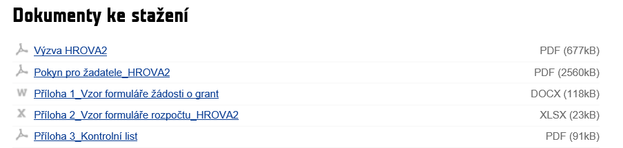
Příprava žádosti o grant
Pracovní formuláře a kontrolní list
Pro zpracování podkladů pro žádost o grant před vlastním vyplněním online formuláře v IS CEDR lze využít pracovní formuláře: žádost o grant (Příloha 1 Pokynu pro žadatele) a podrobný rozpočet projektu (Příloha 2 Pokynu pro žadatele)
Pracovní formuláře nenahrazují žádost o grant, žádost musí být vždy vyplněna v online formuláři v IS CEDR (údaje
z pracovních formulářů lze do příslušných polí online formuláře kopírovat)
Před vlastním zpracováním žádosti o grant doporučujeme ověřit soulad uvažovaného projektu s podmínkami výzvy, zejména oprávněnost žadatele/partnera projektu a zaměření projektu, a to prostřednictvím kontrolního listu (Příloha 3 Pokynu pro žadatele)

Slide 3
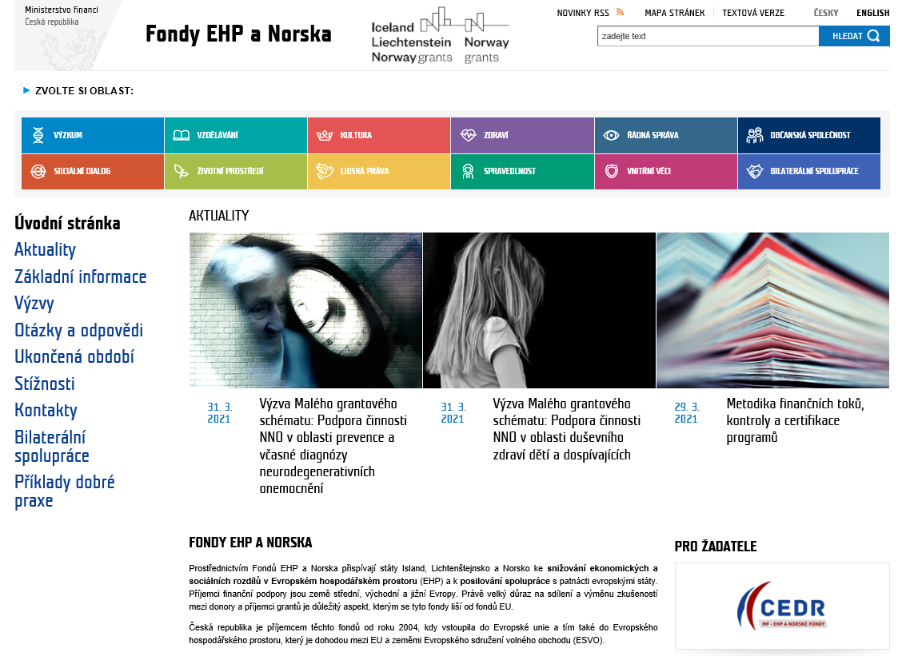
CEDR
Vstup do aplikace
přes banner CEDR na webových stránkách Fondů EHP a Norska - sekce pro žadatele:
  www.norskefondy.cz
  www.norwaygrants.cz
zadáním adresy webové aplikace:
  www.norskefondy.cz/cedr
  www.norwaygrants.cz/cedr
  https://cedr-fm.mfcr.cz/

Slide 4

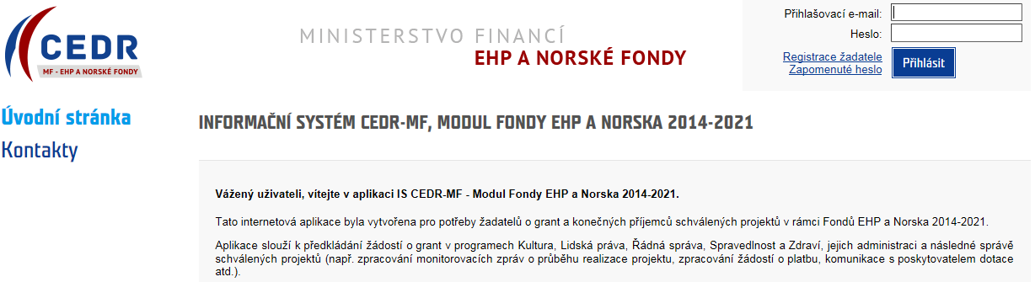
CEDR
Vstup do aplikace pro období 2014-2021 a přihlášení uživatele

Slide 5
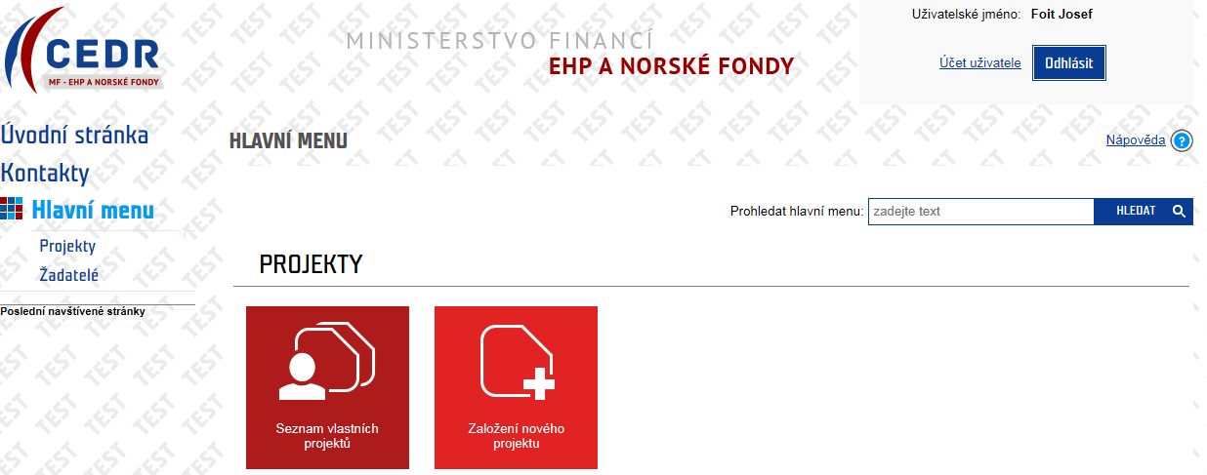
Založení žádosti o grant

Slide 6
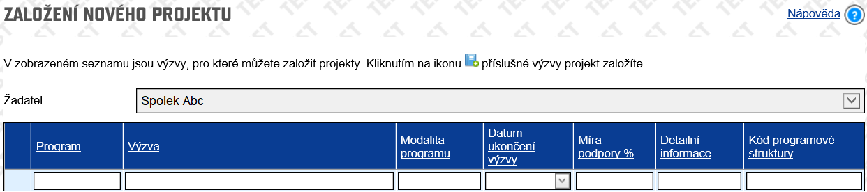
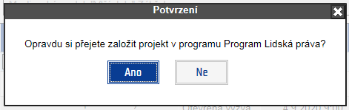
Založení žádosti o grant
Výběr výzvy
Detailní informace o výzvě (tj. text výzvy a související dokumentace včetně Pokynu pro žadatele) lze otevřít prostřednictvím odkazu Zobrazit informace

Slide 7
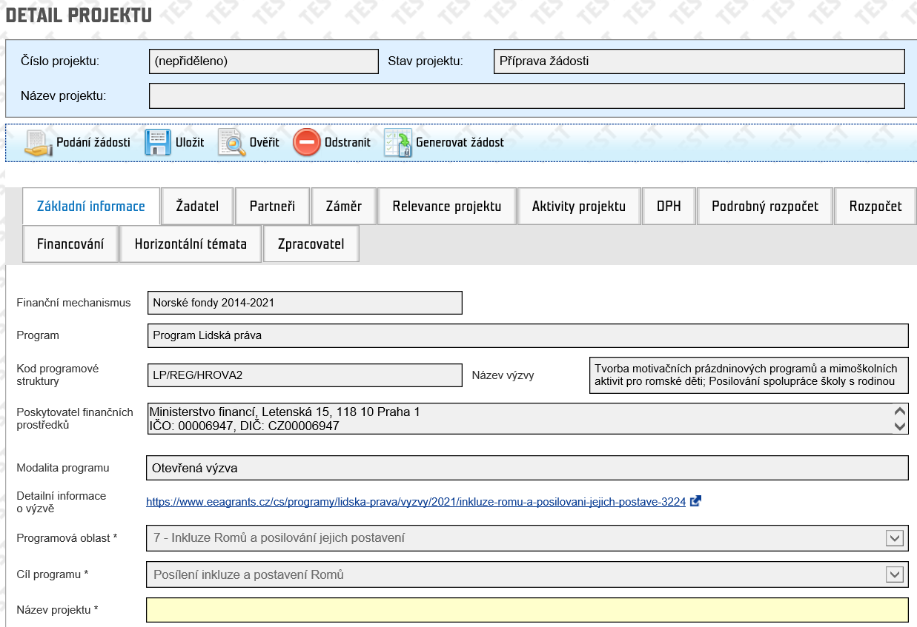
Online formulář žádosti o grant

Slide 8
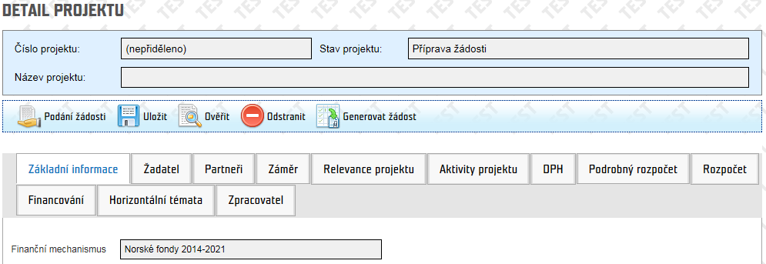

Práce s online formulářem
Postup pro vyplnění žádosti o grant
Při vyplňování postupujte po jednotlivých záložkách zleva doprava, nejprve vyplňte horní řadu záložek
Záložku Aktivity projektu je možné vyplňovat až po vyplnění záložky Relevance projektu
Pro vyplnění finančních údajů je nutné dodržet souslednost záložek: DPH – Podrobný rozpočet – Rozpočet – Financování
Záložky bez vazby na pole v dalších záložkách

Slide 9

Práce s online formulářem
Pole
Šedě podbarvená pole nejsou editovatelná
Žlutě podbarvená pole (označena současně hvězdičkou) jsou povinná k vyplnění:
  textové pole
  výběrový seznam
  kalendář
  Bíle podbarvená pole jsou editovatelná (nepovinná k vyplnění)

Slide 10
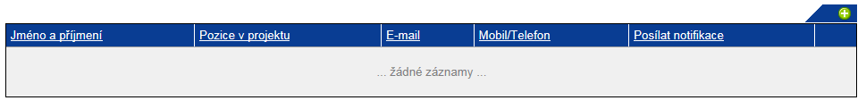
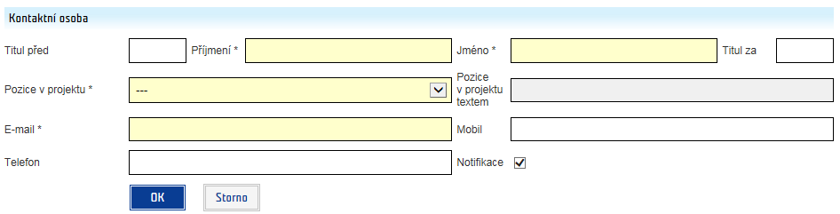
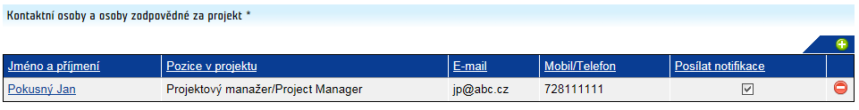
Práce s online formulářem
Tlačítka
Pomocí zeleného plus tlačítka se zpřístupní okno pro zadání údajů
Po uložení údajů (pomocí tlačítka OK) se data zobrazí v úvodní přehledové tabulce

Slide 11
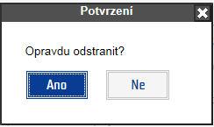
Práce s online formulářem
Tlačítka
Červené tlačítko slouží ke smazání zapsaných údajů / vložených dokumentů

Slide 12
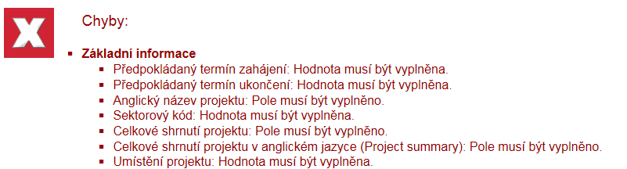
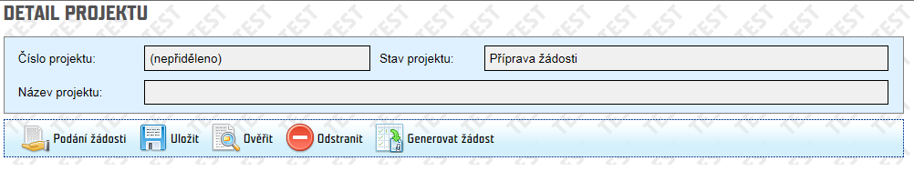
Práce s online formulářem
Ovládací panel
Průběžné ukládání dat pomocí tlačítka Uložit
Ověření správnosti vyplnění pomocí tlačítka Ověřit
Založenou žádost je možné Odstranit
Tlačítko Generovat žádost slouží k vytvoření dokumentu žádosti o grant (PDF dokument v menu Přílohy)
Tlačítko Podání žádosti pro předložení kompletně vyplněné žádosti o grant včetně příloh

Slide 13
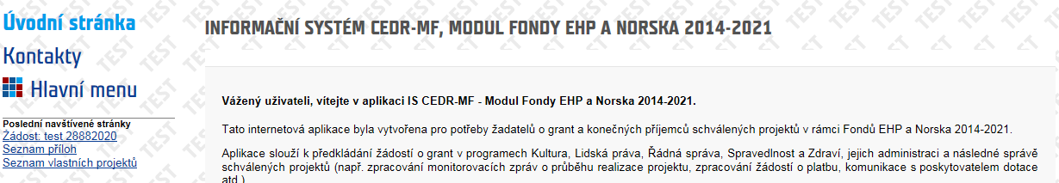
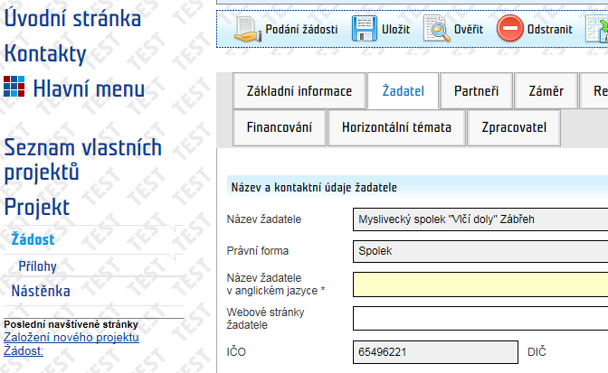
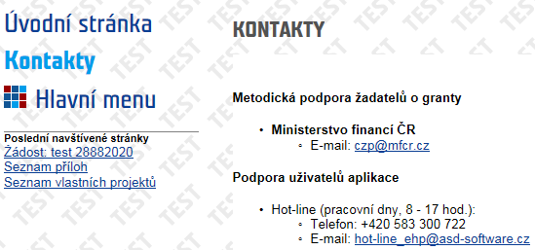
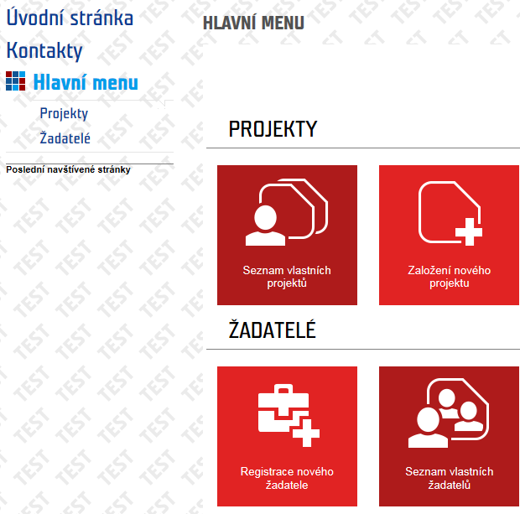
Práce s online formulářem
Levé menu

Slide 14
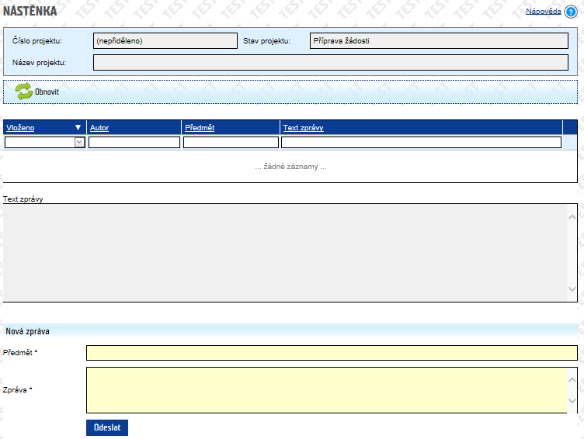
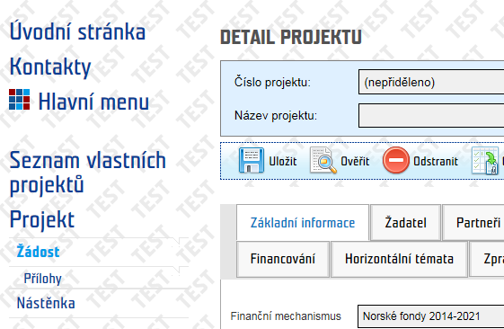
Kontaktování Zprostředkovatele programu
Levé menu
Nástěnka:
  zaslání zprávy Zprostředkovateli programu
  Kontakty: czp@mfcr.cz

Slide 15
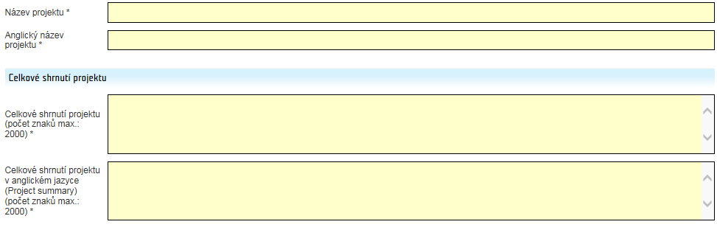
Žádost o grant
Záložka Základní informace
Název projektu: výstižný, nekomplikovaný, vhodně formulovaný pro publicitní účely; vyžadován je název v češtině a angličtině
Celkové shrnutí projektu: co, proč a jak projekt řeší; pro koho je určen; kde se projekt realizuje; vyžadován je popis v češtině a angličtině
2.1.1.
2.1.2.

Slide 16
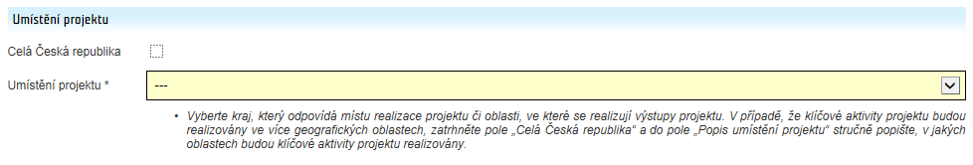
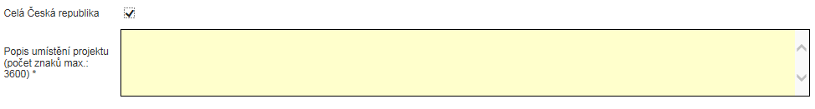
Žádost o grant
Záložka Základní informace
Umístění projektu: vyberte kraj (možnost vybrat pouze 1) nebo zatrhněte pole Celá Česká republika a v textovém poli popište, kde bude projekt realizován
  Při výběru konkrétního kraje se pole Popis umístění projektu nevyplňuje
2.1.3.
Kritérium oprávněnosti

Slide 17
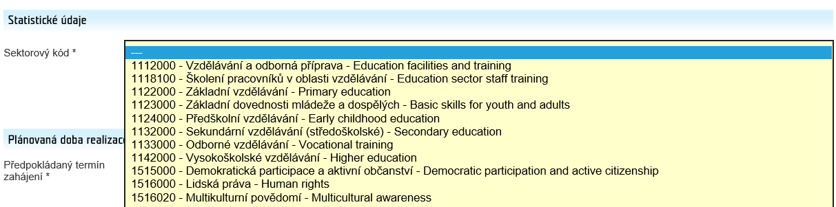
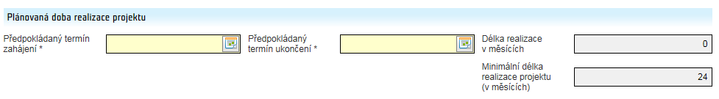
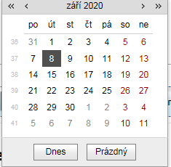
Žádost o grant
Záložka Základní informace
Sektorový kód: vyberte přednastavenou položku ze seznamu
Předpokládaný termín zahájení a ukončení realizace projektu: datum vyberte z kalendáře nebo zadejte ručně; zohledněte termín nejčasnějšího možného zahájení realizace projektu (listopad 2021) a termín max. ukončení (30.4.2024)
2.1.4.
2.1.5.
Kritérium oprávněnosti

Slide 18
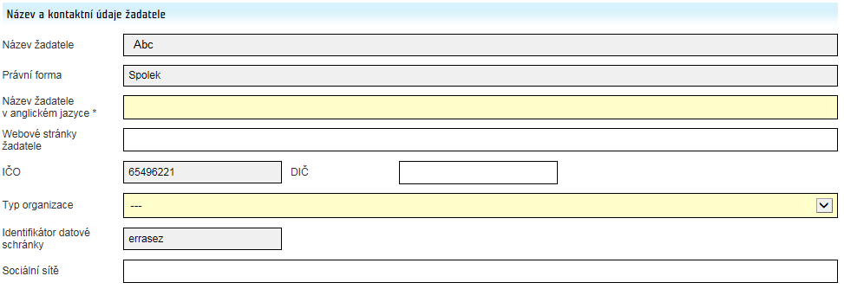
Žádost o grant
Záložka Žadatel
Povinné k vyplnění:
  Název žadatele v anglickém jazyce
  Typ organizace (statistický údaj): vyberte 1 položku ze seznamu
Nepovinné k vyplnění: Webové stránky, DIČ, Sociální sítě
2.2.1.

Slide 19
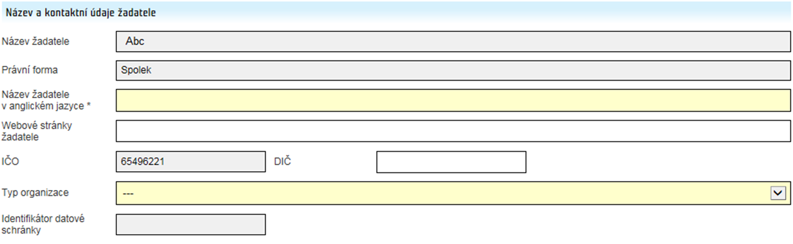
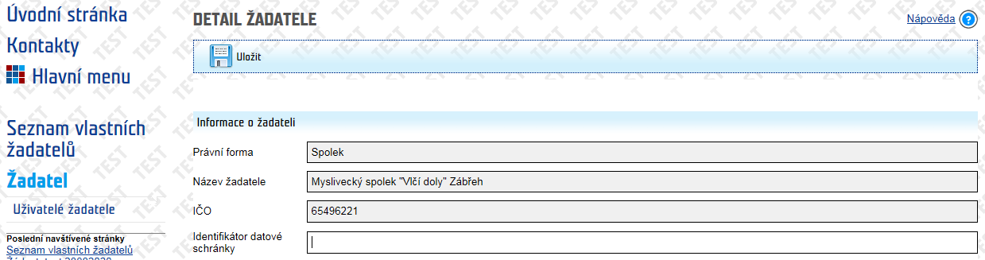

Žádost o grant
Záložka Žadatel
Identifikátor datové schránky: není-li údaj vyplněn a organizace datovou schránkou disponuje, prosím vyplňte pole v Detailu žadatele v menu Žadatel (přístup přes dlaždici Seznam vlastních žadatelů; zapsat údaje může Správce žadatele; po uložení se údaj objeví v žádosti o grant)

Slide 20
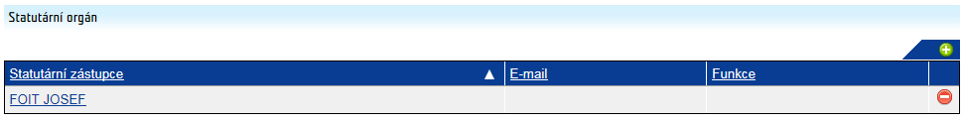
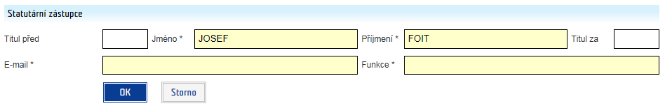
Žádost o grant
Záložka Žadatel
Povinně k vyplnění: Email a Funkce zástupce statutárního orgánu (jméno zástupce statutárního orgánu je předvyplněno dle údajů z registrace žadatele; požadované doplňkové údaje vyplňte v další kartě po kliknutí na jméno a uložte pomocí OK)
Případné chybějící zástupce statutárního orgánu je možné přidat pomocí zeleného plus tlačítka
2.2.2.

Slide 21
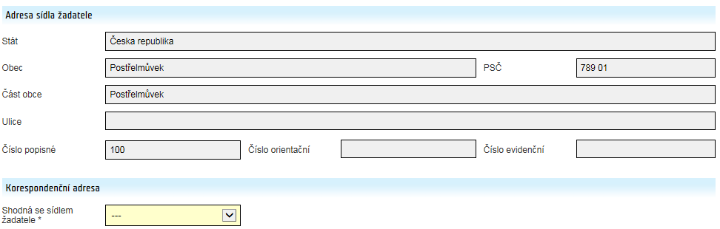
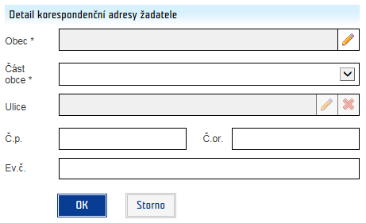
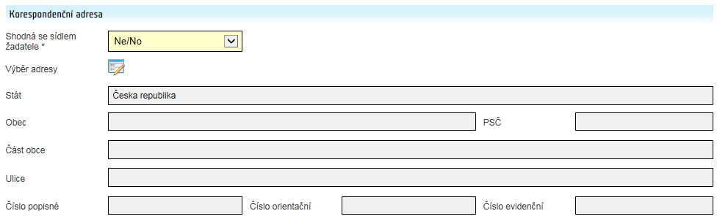
Žádost o grant
Záložka Žadatel
Povinně k vyplnění: potvrzení, zda je korespondenční adresa shodná s adresou sídla (ano/ne)
Je-li korespondenční adresa odlišná od adresy sídla, adresu je nutné zadat přes tlačítko Výběr adresy (údaje je nutné vybrat ze seznamů, pouze č.p./č.or./ev.č. lze zapsat ručně)
2.2.3.

Slide 22
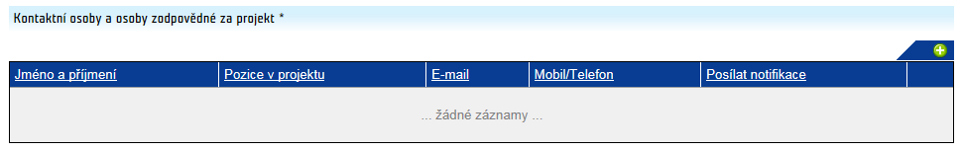
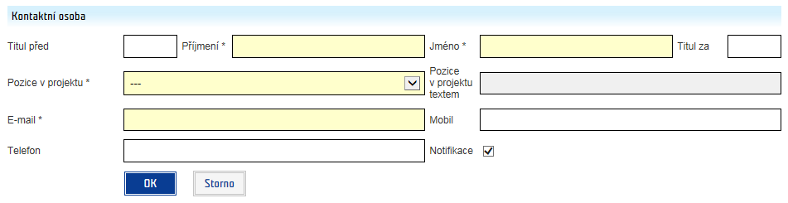
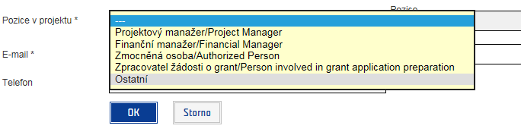
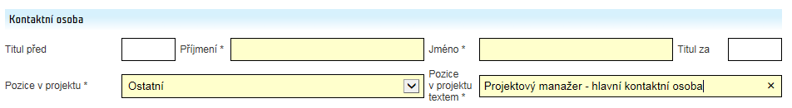
Žádost o grant
Záložka Žadatel
Kontaktní osoby přidejte pomocí zeleného plus tlačítka, vyplňte údaje o každé osobě a uložte pomocí OK
Označte hlavní kontaktní osobu projektu (pozice v projektu Ostatní; textem uveďte, že se jedná o hlavní kontakt pro potřeby žádosti)
2.2.4.
V případě zatržení pole Notifikace budou této osobě na zadaný email zasílány informativní emaily o stavu žádosti o grant

Slide 23
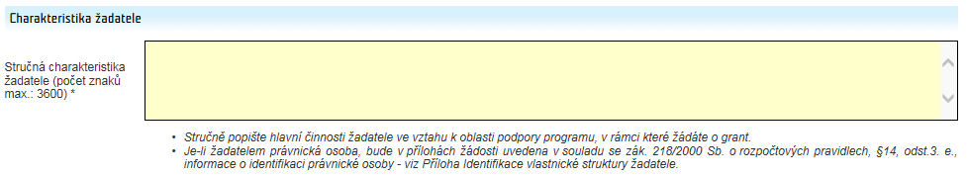
Žádost o grant
Záložka Žadatel
Stručná charakteristika žadatele: hlavní činnosti organizace, zkušenost s realizací projektů atd. (požadavky viz Pokyn pro žadatele)
2.2.5.
Kritérium oprávněnosti

Slide 24
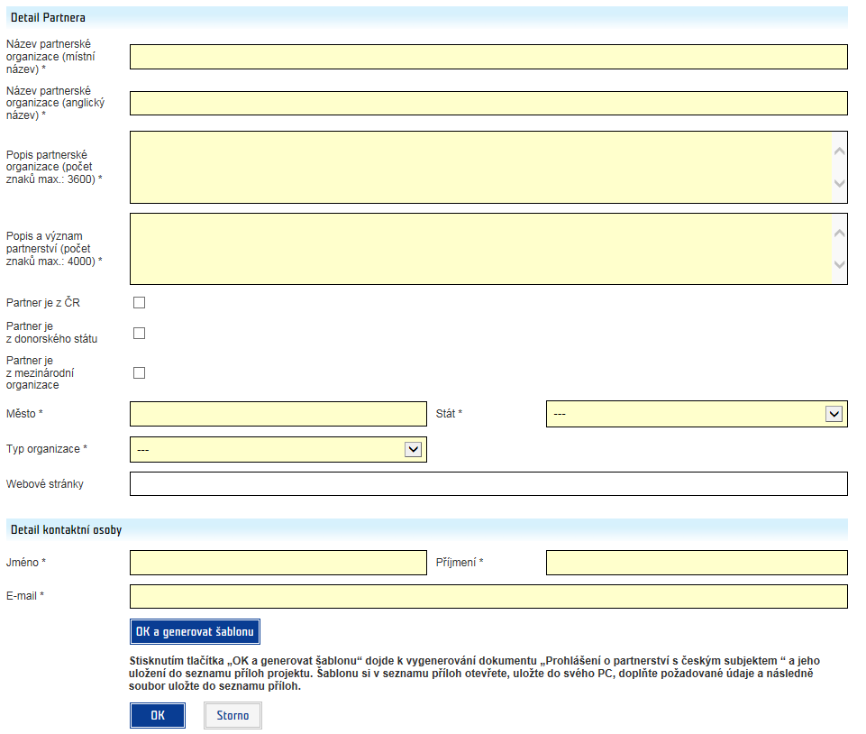
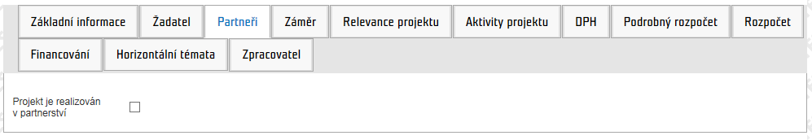
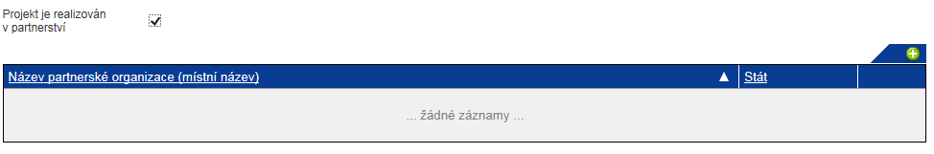
Žádost o grant
2.3
Záložka Partneři
Je-li relevantní, zatrhněte pole Projekt je realizován v partnerství, jednotlivé partnery přidejte zeleným plus tlačítkem
a vyplňte požadované údaje na kartě Detail partnera
Kritérium oprávněnosti
Povinnou přílohou žádosti pro projekt v partnerství je Prohlášení
o partnerství: po vyplnění údajů na kartě Detail partnera stiskněte OK
a generovat šablonu (zapsané údaje se přenesou do šablony dokumentu - dostupná v menu Přílohy)
Kritéria kvality: bodové zvýhodnění projektů s partnerstvím dle podmínek výzvy

Slide 25
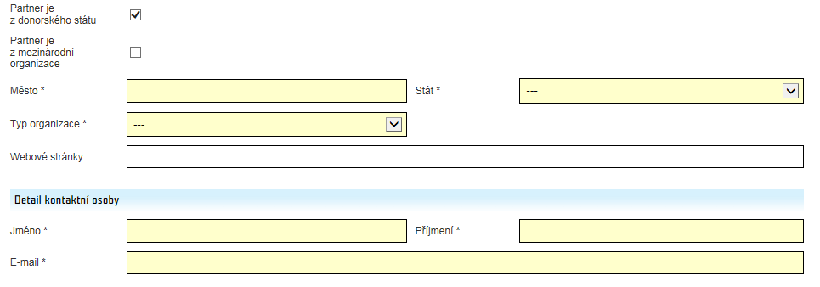
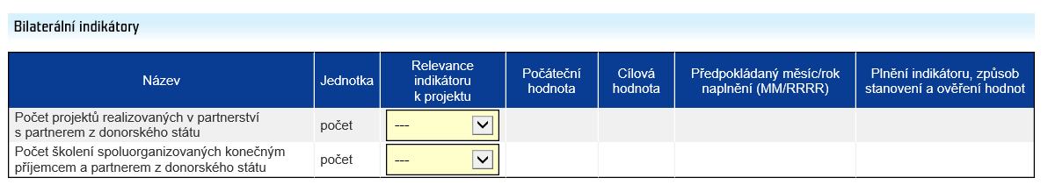
Žádost o grant
2.3.4.
Záložka Partneři
Vyplnění sekce Bilaterální indikátory je povinné pouze pro projekt v partnerství se subjektem z Norska
Je-li do projektu zapojeno více partnerů z Norska, indikátor Počet projektů realizovaných s partnerem
z donorského státu musí být povinně uveden s relevancí Ano pouze u jednoho donorského partnera

Slide 26
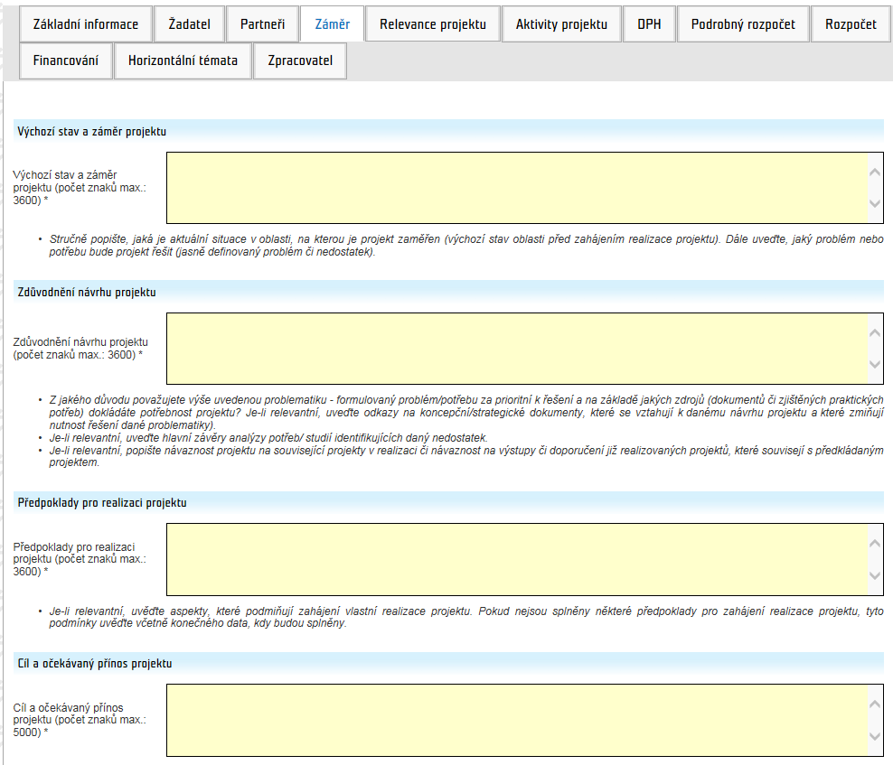
Žádost o grant
Záložka Záměr
Kritérium kvality
2.4.1.
2.4.2.
2.4.3.
2.4.4.

Slide 27
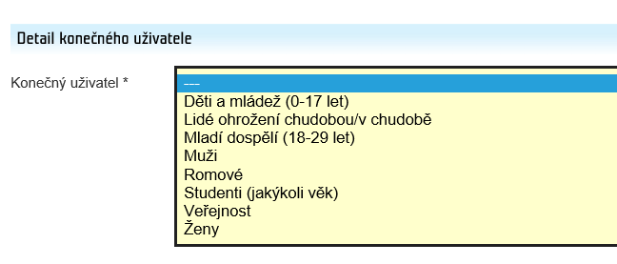
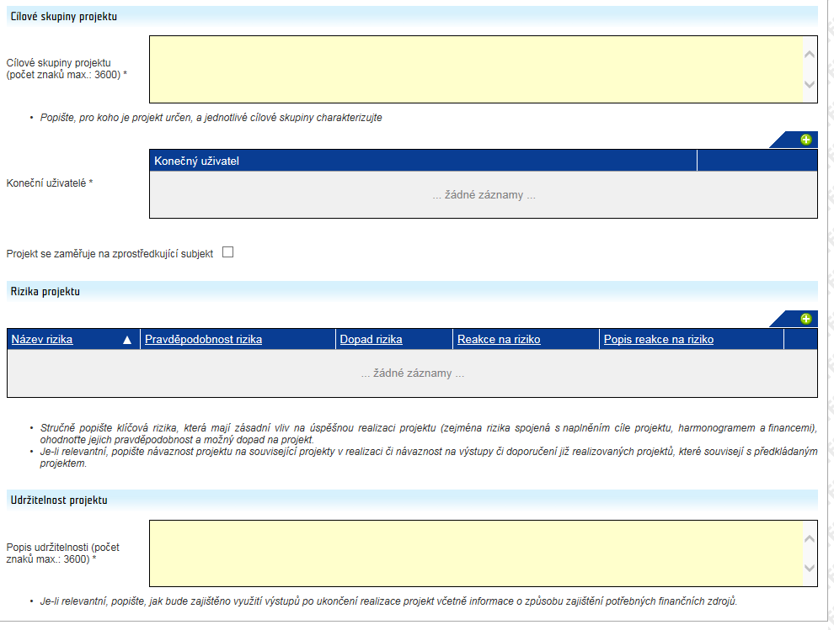
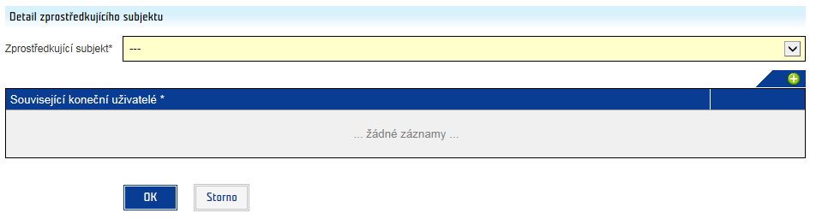
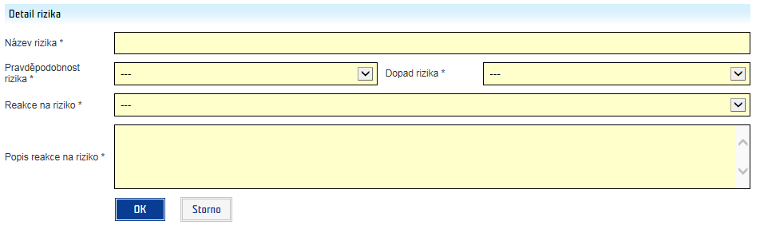
Žádost o grant
Záložka Záměr
2.4.5.
2.4.6. + Příloha 8
2.5.
Kritérium kvality
2.6.

Slide 28
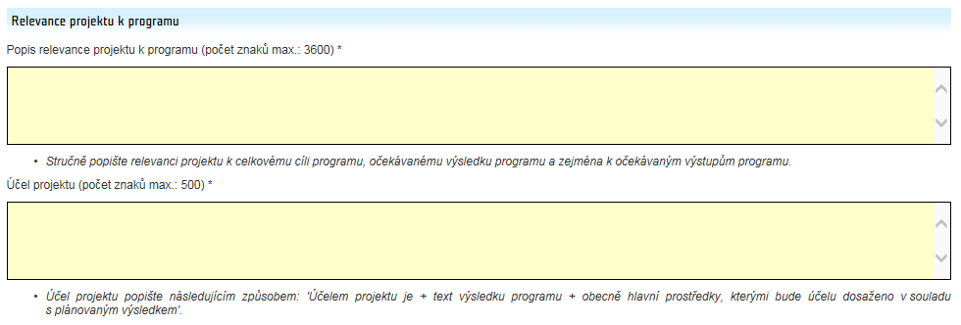

Žádost o grant
Záložka Relevance projektu (podrobněji viz samostatná prezentace)
Kritérium oprávněnosti
Kritérium kvality
2.7.1.
2.7.2.
2.7.3.

Slide 29

Žádost o grant
Záložka Relevance projektu (podrobněji viz samostatná prezentace)
2.7.4.
Kritérium oprávněnosti
Kritérium kvality
Výstup programu musí být dále povinně uveden jako související výstup v záložce Aktivity projektu na kartě Výstup

Slide 30




Žádost o grant
Záložka Aktivity projektu (podrobněji viz samostatná prezentace)
2.8.
Kritérium kvality
U min. 1 výstupu aktivity musí být jako Související výstup programu uveden výstup programu evidovaný s relevancí Ano na záložce Relevance projektu
U každého výstupu aktivity musí být uveden indikátor: možné použít indikátor výstupu programu (vybrat ze seznamu, přenést pomocí tlačítka vedle seznamu) nebo zadat vlastní indikátor (pomocí zeleného plus tlačítka)

Slide 31


Žádost o grant
Záložka Aktivity projektu (podrobněji viz samostatná prezentace)
Bude-li jako indikátor výstupu aktivity použit indikátor výstupu programu, tento indikátor musí být vybrán ze seznamu a vložen pomocí tlačítka vedle seznamu. V případě ručního zápisu se objeví chybová hláška.

Slide 32




Žádost o grant
2.10.
Záložky DPH – Podrobný rozpočet – Rozpočet – Financování (podrobněji viz samostatná prezentace)
Kritérium kvality

Slide 33


Žádost o grant
Záložky Horizontální témata a Zpracovatel
2.11.
2.12.

Slide 34



Přílohy žádosti o grant
2.13.
Práce s přílohami žádosti o grant
Podrobný popis pro vložení jednotlivých příloh žádosti o grant včetně požadavků na formát a podpis viz Pokyn pro žadatele
Dokument žádosti o grant: tento typ přílohy vygenerujte jako první přílohu (tím dojde k přidělení čísla projektu, které se dále přenáší do dalších příloh) a případně opětovně jako poslední přílohu (pouze v případě, že po prvotním vygenerování Dokumentu žádosti o grant budete upravovat údaje v libovolné záložce žádosti o grant).

Slide 35



Přílohy žádosti o grant
2.13.
Práce s přílohami žádosti o grant v menu Přílohy
Vložení přílohy pomocí tlačítka Nový (příp. založit zde ) a poté výběr Typu přílohy

Slide 36


Přílohy žádosti o grant
2.13.
Práce s přílohami žádosti o grant
Otevření přílohy pomocí tlačítka Zobrazit obsah přílohy
Připojení el. podpisu ke stanoveným přílohám pomocí tlačítka Podepsat (podpis je evidován v Seznamu elektronických podpisů a v případě relevantních standardizovaných šablon přenesen do dokumentu)

Slide 37


Přílohy žádosti o grant
2.13.
Práce s přílohami žádosti o grant
Přílohu se standardizovaným formulářem je třeba Generovat, šablonu stáhnout do PC, doplnit údaje a následně vložit kompletně vyplněný dokument se všemi náležitostmi do aplikace jako druh Soubor, v aplikaci převést do PDF zatržením Převést do Pdf

Slide 38

Přílohy žádosti o grant
2.13.
Práce s přílohami žádosti o grant
Je-li vkládán do příloh sken ručně podepsaného dokumentu, je nutné zatrhnout pole Dokument podepsaný
v listinné podobě

Slide 39


Podání žádosti o grant
Po poslední editaci online formuláře vygenerujte Dokument žádosti o grant a zkontrolujte jeho obsah
Dokument žádosti o grant musí Podepsat oprávněná osoba žadatele
Zkontrolujte, zda jsou v přílohách vloženy všechny povinné přílohy a tyto splňují předepsané náležitosti dle Pokynu pro žadatele
Žádost podejte prostřednictvím tlačítka Podání žádosti
O úspěšném podání žádosti jsou kontaktní osoby s povolenými notifikacemi obeslány informačním emailem

Slide 40
Děkuji za pozornost

